Slide 1
Akcijski plan za administrativno rasterećenje gospodarstva 2019. - za jeftinije i jednostavnije poslovanje -

Slide 2
PROGRAM VLADE REPUBLIKE HRVATSKE 2016.-2020.
Akcijski plan 2017. 104 mjere – 75 provedenih
1 milijarda kn rasterećenja
Akcijski plan 2018. 142 mjere – 105 provedenih
625,9 milijuna kn rasterećenja
Akcijski plan 2019. 314 mjera – 25 provedene tijekom mjerenja
626,7 milijuna kn rasterećenja
AKCIJSKI PLANOVI ZA 2017., 2018. I 2019. GODINU
=> Bolji uvjeti poslovanja i manji administrativni troškovi
=> Brzo dobivanje dozvola i rješenja sa što manje administrativnih prepreka
1.1. Poticajno poslovno okruženje
1.TEMELJNI CILJ
POSLOVNO OKRUŽENJE, PODUZETNIŠTVO I INOVACIJE
Analizirano 939 propisa u ukupno 70 zakonodavnih područja
Utvrđeno 3076 obveza koje poduzetnicima čine trošak od 12,4 milijarde kuna
Trošak administrativnih obveza u 2018. i 2019. smanjujemo za 22%
Notes:
May require more than one slide

Slide 3
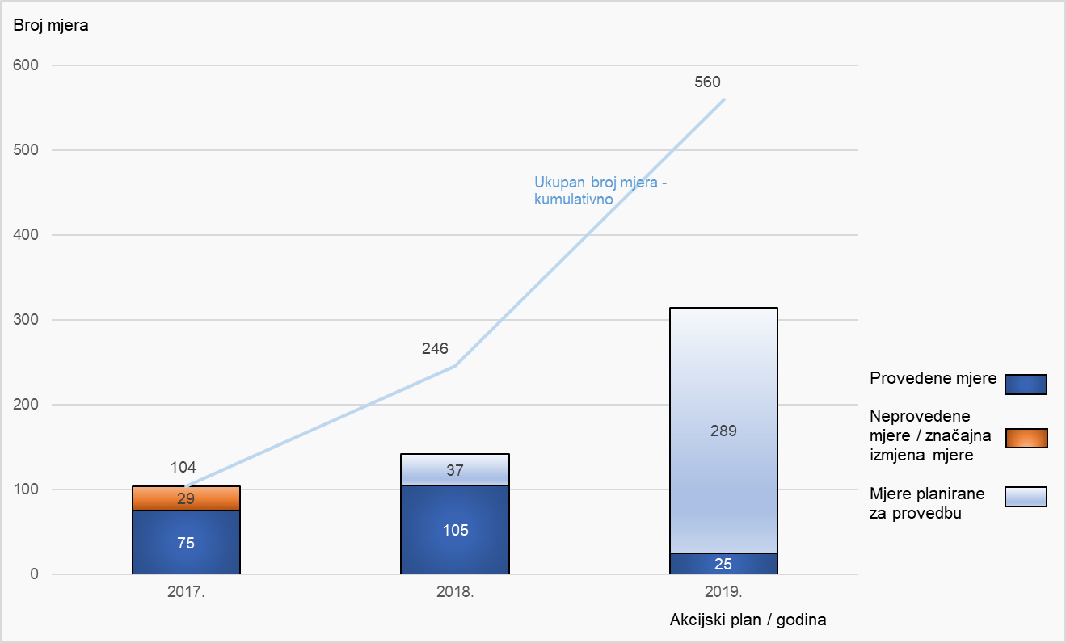
Nastavak provedbe mjera rasterećenja
314
142
Notes:
May require more than one slide

Slide 4
METODOLOGIJA
Standard Cost Model (SCM)
Složenost postupka i opseg dokumentacije
Trošak vremena poduzetnika
Naknade
Mjere rasterećenja predložene su temeljem provedenih mjerenja i analiza primjenom SCM metodologije
SCM formula
trošak vremena za administrativnu obvezu x bruto trošak satnice
+ fiksni materijalni trošak (30%) + naknade
x učestalost u godini = administrativni trošak subjekta
x broj subjekata na koje se obveza odnosi = administrativni trošak gospodarstva
Koristi se u većini zemalja EU i OECD-a
SCM daje odgovore:
Koliko vremena i novca se troši na svaku obvezu?
Koje su sve radnje potrebne?
Gdje se može smanjivati administrativni trošak?
Koji su troškovi opravdani, a koji su suvišni?
Koliku uštedu donosimo poduzetniku i gospodarstvu?

Slide 5
Akcijski plan 2017.
PRIMJERI PROVEDENIH MJERA
Izmjene i dopune Zakona o zaštiti pučanstva od zaraznih bolesti (NN 130/17) – smanjena učestalost sanitarnih i zdravstvenih pregleda, jednostavnija i jeftinija edukacija radnika, smanjene upravne pristojbe i dozvole za 65%, ukinuto nepotrebno birokratiziranje poput dostave preslika iz zemljišnih knjiga koje nemaju veze sa djelatnošću koja se obavlja
Izmjene i dopune Zakona o zaštiti na radu (NN 94/2018) – smanjena učestalost organizacije odbora zaštite na radu za djelatnosti niskog rizika, pojednostavljen postupak prijave ozljede na radu i evidencija radnog vremena, omogućena online aplikacija/vodić kojom poduzetnici mogu samostalno izraditi procjenu rizika na radnom mjestu
Posrednici u prodaji i agenti na tržištu nekretnina mogu jednostavnije, bez nepotrebne papirologije i u digitalnom obliku, doći do potrebnih dozvola i dobiti rješenje o ispunjenju tehničkih uvjeta za rad
Ukinuta obveza pokretanja ovrhe za samozaposlene poduzetnike koji su ujedno direktori trgovačkih društava
Pojednostavljen i digitaliziran postupak prijave gradilišta
Liberalizirano tržište usluga revizora (ukinuta ograničenja trajanja ovlaštenja...)
Ukinuta količinska i teritorijalna ograničenja za rad autoškola

Slide 6
Akcijski plan 2018.
PRIMJERI PROVEDENIH MJERA
Ukinuta obveza plaćanja svih naknada Državnom zavodu za statistiku kod razvrstavanja prema NKD-u kod osnivanja ili promjene djelatnosti
Državna geodetska uprava omogućila je izdavanje javnih isprava elektroničkim putem te ukinula naplatu troškova
Ukida se niz obveza iz nadležnosti Porezne uprave:
Obveza vođenja evidencije o isplaćenim dohotcima od nesamostalnog rada (obrazac DNR) te će se radnicima omogućiti uvid u podatke putem e-Porezne ili izravno u Poreznoj upravi
Obveza vođenja IP obrasca za 2019. godinu i nadalje (primici od nesamostalnog rada)
Obveza dostave izvješća o uplaćenim premijama dobrovoljnog mirovinskog osiguranja (obrazac DMO)
Ukinut je niz administrativnih zahtjeva u području fitosanitarne politike, akvakulture i ribarstva (digitalizacija postupaka, ukidanje ili smanjenje naknada za obvezne preglede i stručno osposobljavanje, povezivanje sa sudskim i obrtnim registrom kod izdavanja dozvola)

Slide 7
Akcijski plan za administrativno rasterećenje gospodarstva 2019
36 područja
314 mjera
15,57% rasterećenja izmjerenih obveza
626,74 milijuna kn smanjenje troškova obveza
Obvezni doprinosi
Gospodarenje otpadom
Trgovačko pravo
Veterinarstvo i sigurnost hrane
Pomorstvo
Građansko pravo
Vodno gospodarstvo
Lijekovi
Zaštita okoliša
Projektiranje i nadzor gradnje, upravljanje i kontrola projekata
Standardi kvalitete za hranu
Zaštita prirode
Psihološka djelatnost
Homologacija
Doniranje hrane
Zračni promet
Porezni postupak
Socijalna skrb
Elektroničke komunikacije
Zaštita zraka i klime
Upisnik poljoprivrednika
Energetika
Turizam i ugostiteljstvo
Kretanje i boravak stranaca
Trošarine
Medicinski proizvodi
Organizacija pravosuđa
Edukacijsko-rehabilitacijska djelatnost
Nakladništvo osnovnoškolskih i srednjoškolskih udžbenika
Građevni proizvodi
Sustavi kvalitete poljoprivrednih i prehrambenih proizvoda
Fitosanitarna politika
Vinarstvo
Visoko obrazovanje i znanost
Razvrstavanje i klasiranje životinjskih trupova
Prirodne mineralne i izvorske vode

Slide 8
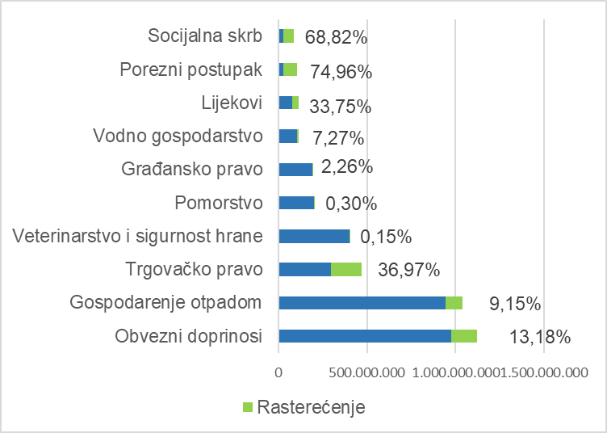
10 područja sa najvećim administrativnim opterećenjem
Ukupni trošak svih obaveza
u 10 područja:
3,8 milijardi kn
Ukupno rasterećenje:
606,4 milijuna kn

Slide 9
Digitalizacija postupaka u trgovačkom pravu
Primjeri pojednostavljenja poslovanja
Osnivanje trgovačkog društva elektroničkim putem
Omogućavanje postupaka u kojima se ovjera može potpisati korištenjem naprednog elektroničkog potpisa, poput npr. izmjene statusnih promjena u sudskom registru, kod upravnih postupaka poput prijave statusnih promjena trgovačkih društava, prijave izmjena društvenog ugovora, upisa promjene temeljnog kapitala ili brisanja subjekta upisa
Omogućavanje korištenja elektroničke komunikacije u postupcima pred trgovačkim sudovima
Ušteda: 173,8 milijuna kuna

Slide 10
Digitalizacija postupaka u postupcima carinske uprave
Primjeri pojednostavljenja poslovanja
Daljnji razvoj elektroničkog sustava povezivanjem sustava sa tijelima državne uprave koji imaju potrebne evidencije
Ukidanje obveza dostavljanja dijela dokumentacije koje trošarinski obveznici sada moraju dostavljati
Ušteda: 5,1 milijuna kuna
Zaštita okoliša
Uvođenje elektronske dostave podataka o kakvoći vode i ispuštanju otpadnih voda
Smanjenje administracije i omogućavanje bržeg i učinkovitijeg praćenja i nadzora prijavljenih vrijednosti
Ušteda: 8,3 milijuna kuna

Slide 11
Daljnji razvoj platforme Hrvatski digitalni turizam
Primjeri pojednostavljenja poslovanja
Pojednostavljenje i ubrzavanje procedura uvođenjem elektroničkih postupaka za predaje zahtjeva:
za izdavanje rješenja za pružanje usluge turističkog vodiča
za pružanje ugostiteljskih usluga
za ispunjavanje minimalnih uvjeta za ugostiteljski objekt.
Ušteda: 2,4 milijuna kuna

Slide 12
Pojednostavljenje evidencija za OPG-ove
Primjeri pojednostavljenja poslovanja
Ukida se obveza vođenja dvostruke evidencije o prodaji za poljoprivrednike koji posluju kao OPG-ovi
(jednu evidenciju o prodaji su morali voditi prema Zakonu o trgovini a drugu sa istovjetnim podacima prema Zakonu o poljoprivredi)
Ušteda: 6,6 milijuna kuna
Doniranje hrane
Pojednostavljenje i ukidanje brojnih evidencija i obveza donatora
Ušteda: 1,3 milijuna kuna

Slide 13
Zapošljavanje stranaca
Primjeri pojednostavljenja poslovanja
Pojednostavljenje i ukidanje dostave brojne dokumentacije za dozvole za rad stranaca
Pojednostavljenje postupka ishođenja dozvole boravka i rada „EU plava karta”
Ušteda: 0,85 milijuna kuna

Slide 14
Provođenje ovrhe
Primjeri pojednostavljenja poslovanja
Ukida se obaveza poslodavca za provedbu rješenja o ovrsi/izjave o zapljeni – sve ovršne radnje provoditi će FINA
Ukida se obaveza poslodavca za dostavu rješenja o ovrsi novom poslodavcu ili sudu
Ušteda: 3,5 milijuna kuna

Slide 15
Hvala na pažnji

